Slide 2


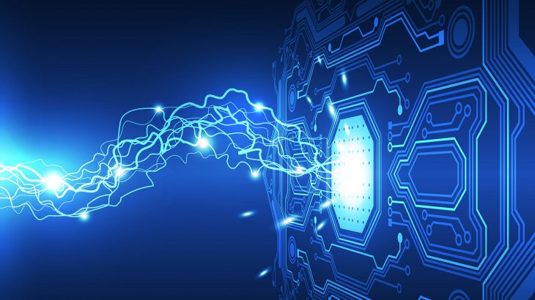
THIẾT KẾ HỆ THỐNG SỐ
Đo hiển thị, cảnh báo nhiệt độ
GROUP
GVHD : TS Nguyen Dai Duong

Slide 3
NỘI DUNG CHÍNH
1
2
3
TỔNG QUAN VÀ GIỚI THIỆU LINH KIỆN
KẾT QUẢ
MÔ TẢ PHẦN CỨNG BẰNG NGÔN NGỮ VHDL

Slide 4
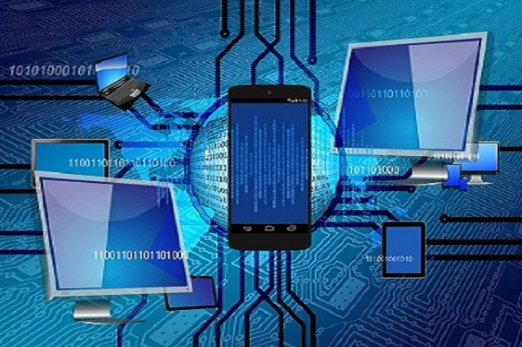
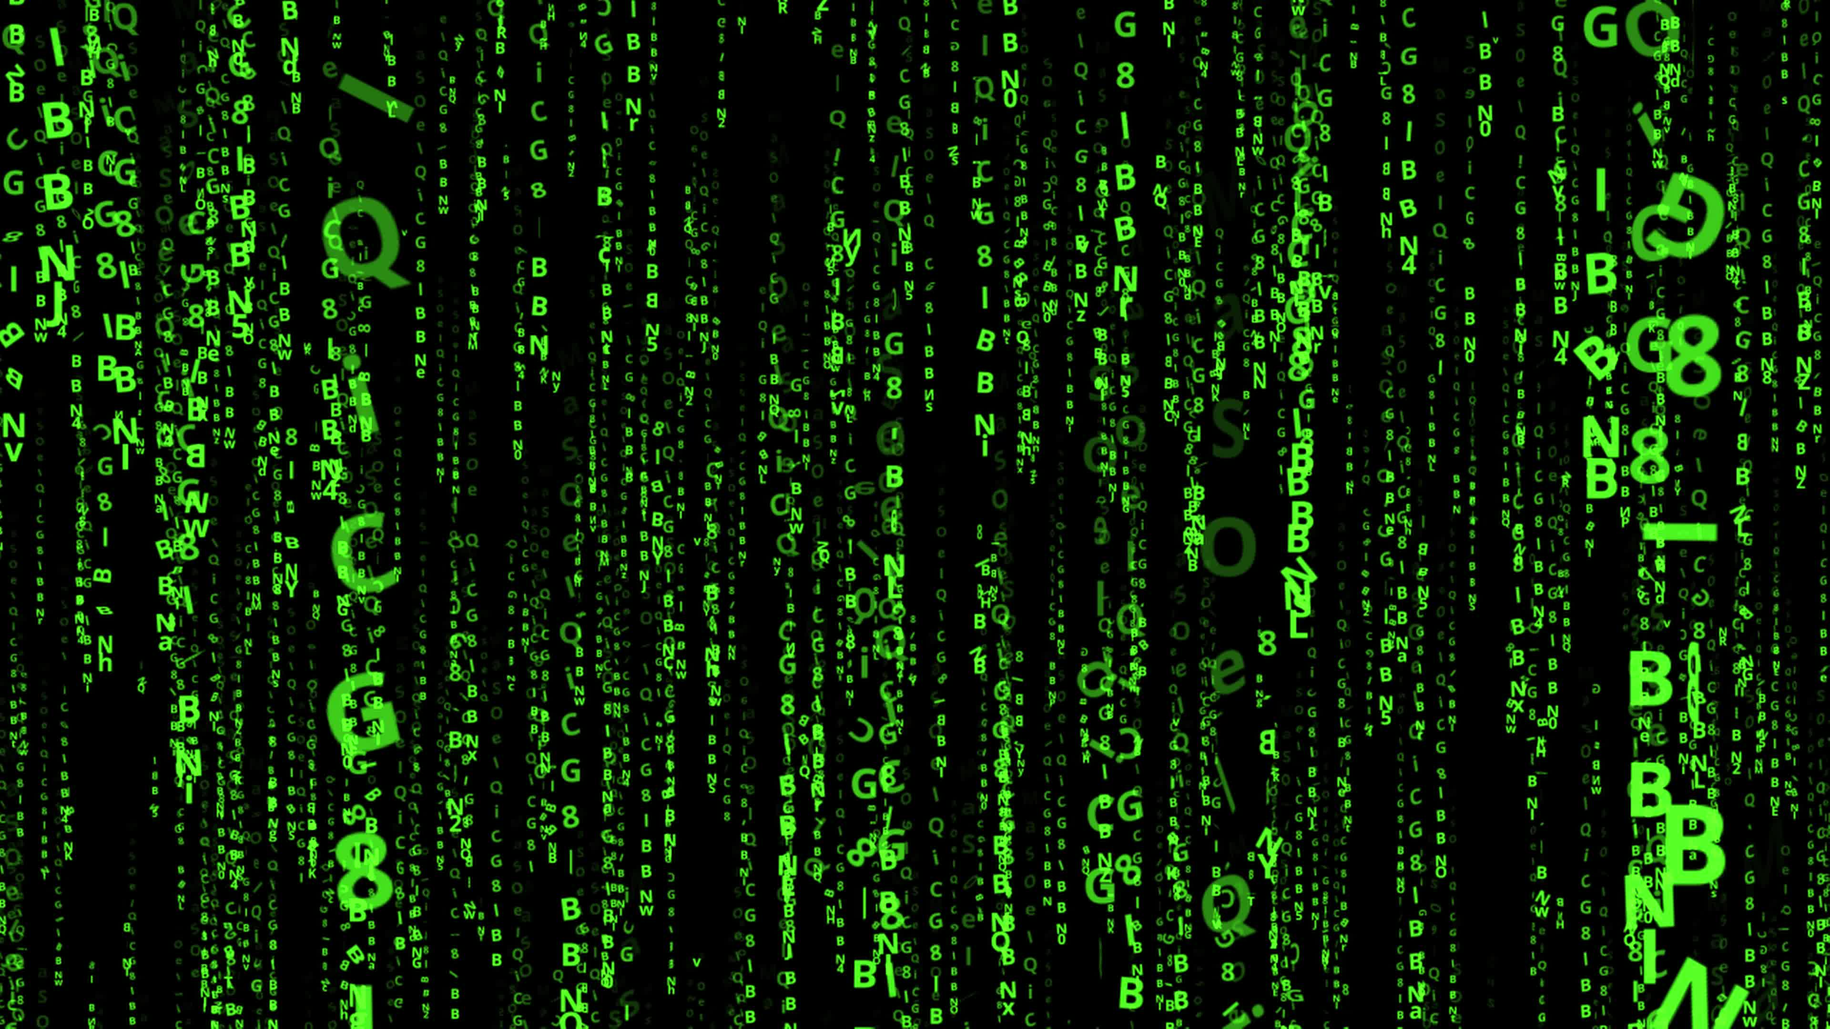
1. TỔNG QUAN VÀ GIỚI THIỆU LINH KIỆN
1.1 TỔNG QUAN VỀ YÊU CẦU BTL
Module thu thập dữ liệu
Digital System
Module xử lý dữ liệu
Module truyền thông
Có những ứng dụng yêu cầu xử lý song song nhiều chiều một lượng dữ liệu lớn
=> Yêu cầu thiết kế hệ thống đọc cảm biến Analog bằng ADC – giao tiếp FPGA xử lý dữ liệu – Truyền thông bằng giao thức UART + hiển thị

Slide 5
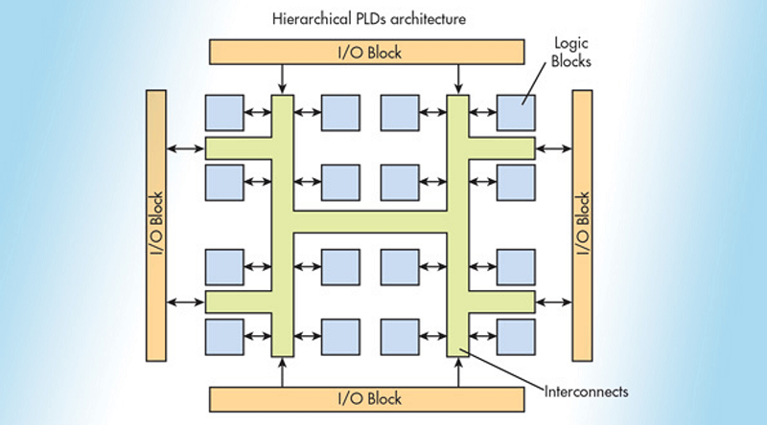
1. TỔNG QUAN VÀ GIỚI THIỆU LINH KIỆN
1.2 GIỚI THIỆU VỀ NGÔN NGỮ VHDL VÀ CÔNG NGHỆ FPGA
Field-programmable gate array (FPGA) là một loại mạch tích hợp cỡ lớn dùng cấu trúc mảng phần tử logic mà người dùng có thể lập trình được. Vi mạch FPGA được cấu thành từ các bộ phận:
Các khối logic cơ bản lập trình được (logic block)
Hệ thống mạch liên kết lập trình được
Khối vào/ra (IO Pads)
Phần tử thiết kế sẵn khác như DSP slice, RAM, ROM, nhân vi xử lý...
Ưu điểm FPGA :
- Giảm thời gian thiết kế phần cứng,
- Khả năng độc lập với các nhà sản xuất và cung cấp linh kiện,
- Khả năng tái sử dụng cao,
- Giảm thời gian đưa sản phẩm ra thị trường

Slide 6

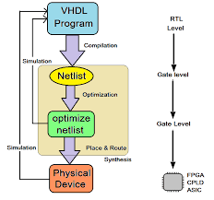
1. TỔNG QUAN VÀ GIỚI THIỆU LINH KIỆN
1.2 GIỚI THIỆU VỀ NGÔN NGỮ VHDL VÀ CÔNG NGHỆ FPGA
VHDL là một ngôn ngữ mô tả phần cứng (HDL) được sử dụng để mô tả một hệ thống thiết kế logic
VHDL viết tắt của VHSIC Hardware Description Language. VHSIC là viết tắt của Very High Speed Integrated Circuit
Ngoài VHDL, hiện nay nhiều ngôn ngữ mô tả phần cứng khác thông dụng như Verilog HDL, System Verilog,… tuy nhiên VHDL vẫn là ngôn ngữ tối ưu nhất để học tập và nghiên cứu

Slide 7
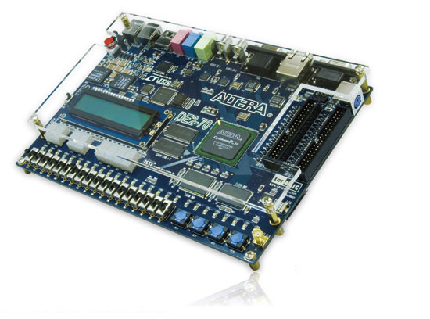
1. TỔNG QUAN VÀ GIỚI THIỆU LINH KIỆN
1.3. SƠ ĐỒ MẠCH ĐIỆN VÀ CÁC LINH KIỆN ĐƯỢC SỬ DỤNG
Kit FPGA DE2-70
Kit FPGA DE2-70 là một phiên bản cụ thể của kit DE2 của hãng Altera (nay là Intel). Thông số kỹ thuật chính của kit DE2-70:
FPGA: Kit DE2-70 sử dụng chip FPGA Cyclone II EP2C70F896C6 của Altera. Chip FPGA này có 70,000 logic elements (LEs), 4,608 kilobits of embedded memory, và 288 multipliers.
Bộ nhớ: Kit DE2-70 đi kèm với 8 megabytes (64 megabits) bộ nhớ SDRAM, 512 kilobytes (4 megabits) bộ nhớ flash và 4 kilobytes bộ nhớ EEPROM.
Giao tiếp: Kit DE2-70 hỗ trợ nhiều giao tiếp và kết nối, bao gồm:
+ 2 cổng VGA cho hiển thị đồ họa.
+ 4 cổng RS-232 cho giao tiếp nối tiếp.
+ 4 cổng USB 2.0 cho kết nối với máy tính.
+ 1 cổng Ethernet 10/100 Mbps cho mạng.
+ 1 cổng âm thanh stereo và đầu vào/đầu ra âm thanh line-in/line-out.

Slide 8
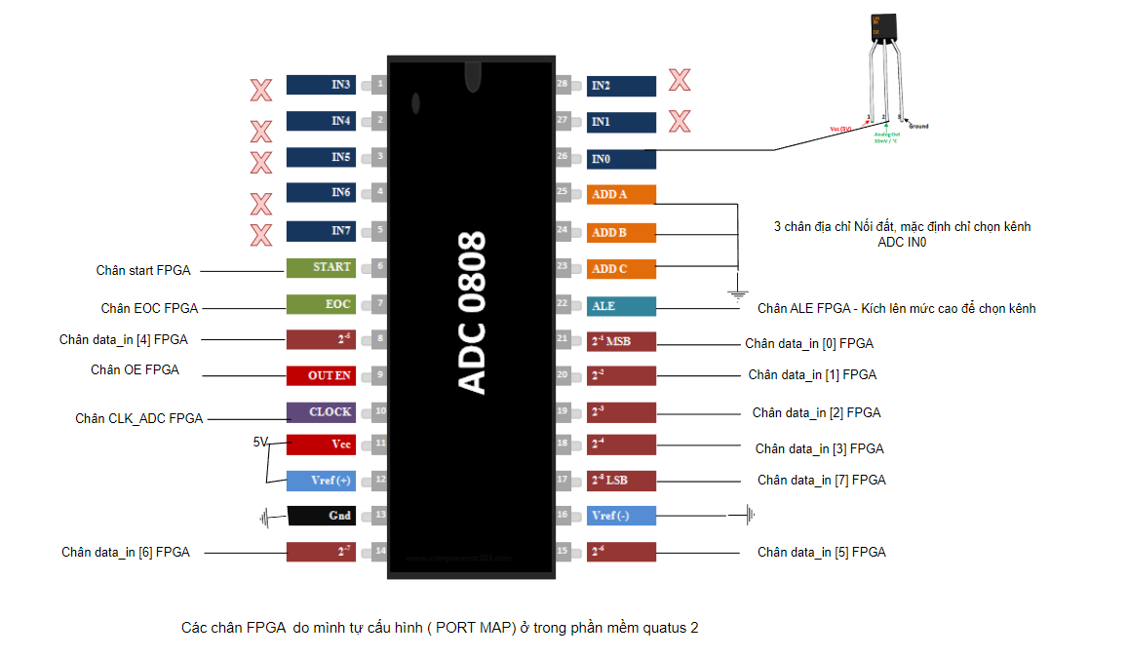
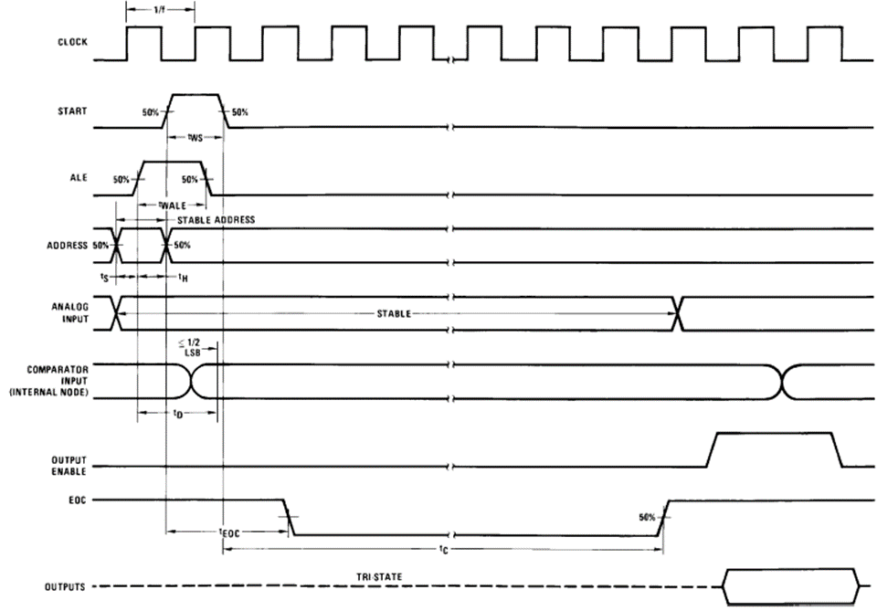
1. TỔNG QUAN VÀ GIỚI THIỆU LINH KIỆN
1.3. SƠ ĐỒ MẠCH ĐIỆN VÀ CÁC LINH KIỆN ĐƯỢC SỬ DỤNG
ADC 0808
- Độ phân giải: 8-bit, dải số từ0 đến 255.
- Số kênh: 7 kênh ADC – tại mỗi thời điểm sử dụng 1 kênh
Dải đầu vào: Analog từ 0V đến Vref, với Vref được cung cấp từ bên ngoài. Dải digital từ 0-256
Giao tiếp: Sử dụng giao tiếp đồng bộ 8-bit,
Tốc độ chuyển đổi: Tối đa 640 kSPS (kí tự trên giây)
Điện áp hoạt động: 4.5V đến 6.3V.

Slide 9
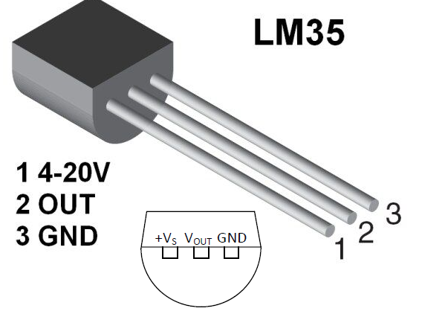
1. TỔNG QUAN VÀ GIỚI THIỆU LINH KIỆN
1.3. SƠ ĐỒ MẠCH ĐIỆN VÀ CÁC LINH KIỆN ĐƯỢC SỬ DỤNG
Cảm biến LM35
- Điện áp hoạt động: Điện áp đầu vào từ 4V đến 30V.
- Độ chính xác: Độ chính xác của LM35 là ±0.5°C trong khoảng nhiệt độ từ -55°C đến +150°C.
- Độ phân giải: LM35 có độ phân giải 10mV/°C, nghĩa là mỗi đơn vị tăng 10mV tương ứng với 1 độ Celsius.
- Đầu ra tuyến tính: Đầu ra của LM35 là tuyến tính với nhiệt độ đầu vào. Mỗi độ Celsius tăng tương ứng với 10mV tại chân ra.
- Điện áp đầu ra: LM35 cho ra điện áp tuyến tính, từ 0V đến Vref (điện áp cung cấp).

Slide 10
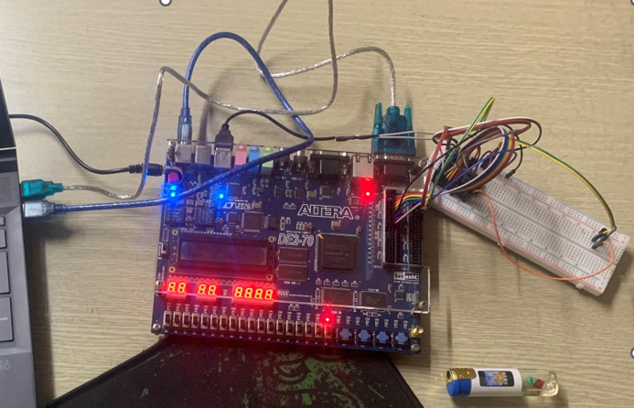
1. TỔNG QUAN VÀ GIỚI THIỆU LINH KIỆN
1.3. SƠ ĐỒ MẠCH ĐIỆN VÀ CÁC LINH KIỆN ĐƯỢC SỬ DỤNG
Sơ đồ kết nối

Slide 11
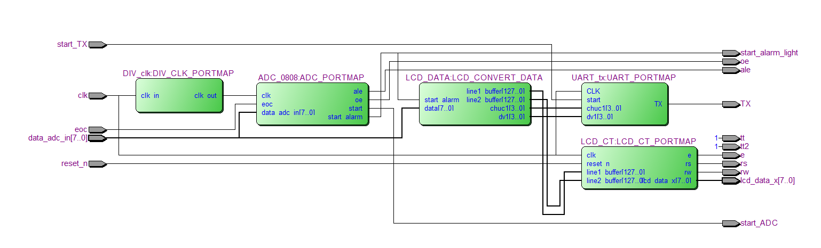
2. MÔ TẢ PHẦN CỨNG BẰNG NGÔN NGỮ VHDL
2.1 SƠ ĐỒ KẾT NỐI CỦA CÁC KHỐI
Chân | In/Out | Chắc năng
Clk | In | Cấp xung clock cho FPGA
Start_TX | In | Nối với nút nhấn, để yêu cầu truyền dữ liệu UART
TX | Out | Chân dữ liệu TX nối với máy tính
start_ADC | Out | Nối với chân start của ADC để thông báo bắt đầu chuyển đổi dữ liệu
Ale | Out | Kích lên mức cao để chọn kênh ADC
oe | Out | Cấp logic cao để sữ liệu từ thanh ghi trong ADC xuất ra chân tín hiệu
data_adc_in | In(8 bit) | Chân nhận data từ ADC
eoc | In | Thông báo quá trình chuyển đổi ADC hoàn tất
clk_adc | Out | Cung cấp tần số 200MHz cho ADC
start_alarm_light | Out | Nối với đèn cảnh báo quá ngưỡng nhiệt độ
rw, rs, e | Out | Chân điều khiển LCD
lcd_data_x | Out(8 bit) | 8 bit dữ liệu cấp cho LCD
Tt,tt2 | Out | Điều khiển bật tắt LCD

Slide 12
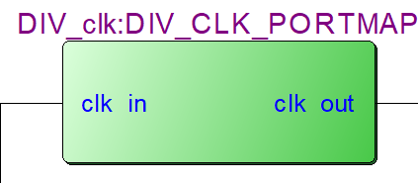
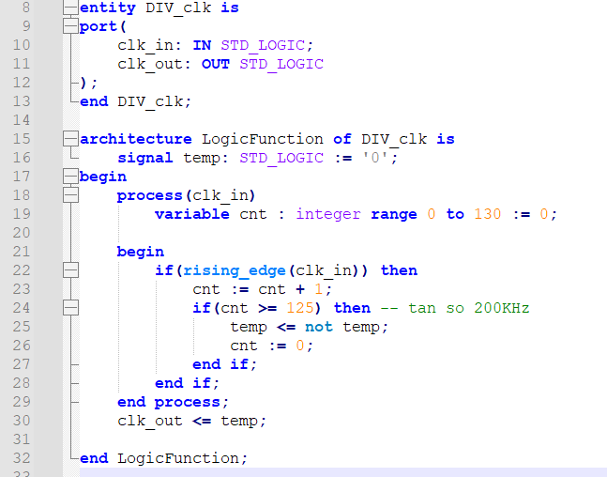
2. MÔ TẢ PHẦN CỨNG BẰNG NGÔN NGỮ VHDL
2.2 Khối CLK
ADC0808 có tần số Max là 256KHz
=>Chia từ 50MHz xuống 200KHz để cấp tín hiệu clock cho ADC
Tên chân | In/Out | Chức năng
Clk_in | In | Tần số 50MHz đầu vào
Clk_out | Out | Đầu ra 200KHz

Slide 13
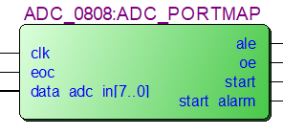
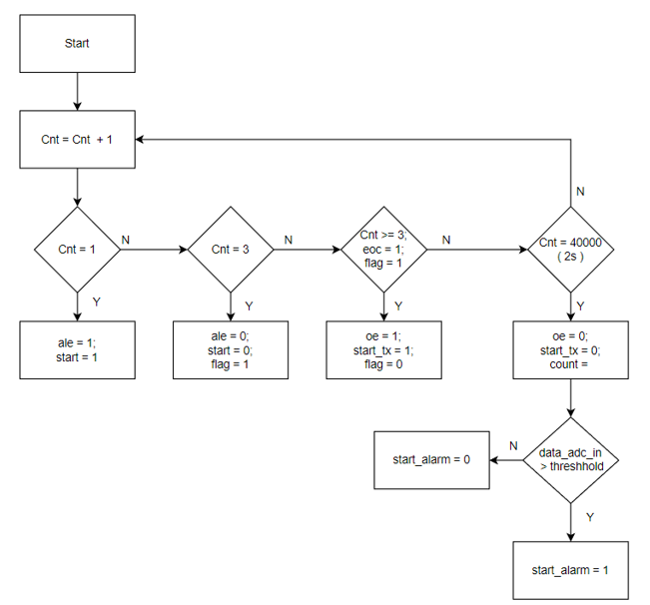
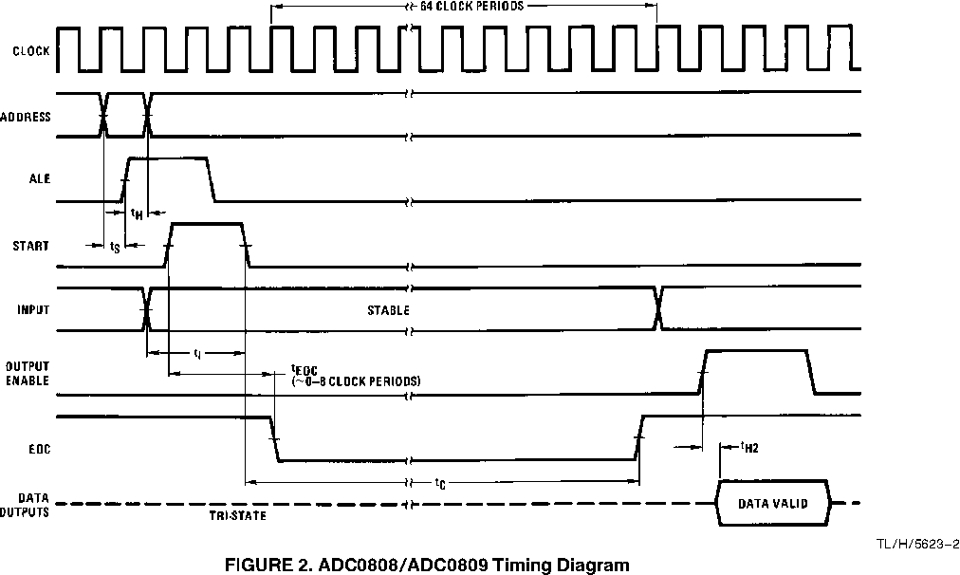
2. MÔ TẢ PHẦN CỨNG BẰNG NGÔN NGỮ VHDL
2.3 Khối đọc tín hiệu từ ADC
Tên chân | In/Out | Chức năng
clk | In | Cấp xung clock cho khối hoạt động
start | Out | Cấp tín hiệu bắt đầu chuyển đổi ADC
ale | Out | Chân chọn kênh ADC
oe |  | Cấp logic cao để sữ liệu từ thanh ghi trong ADC xuất ra chân tín hiệu
data_adc_in | In(8 bit) | Chân nhận data từ ADC
eoc | In | Thông báo quá trình chuyển đổi ADC hoàn tất
start_tx | Out ((dự phòng) | Nối với nút nhấn, để yêu cầu truyền dữ liệu UART
start_alarm | Out | Cảnh báo nếu nhiệt độ vượt ngưỡng

Slide 14
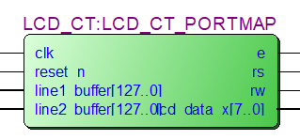
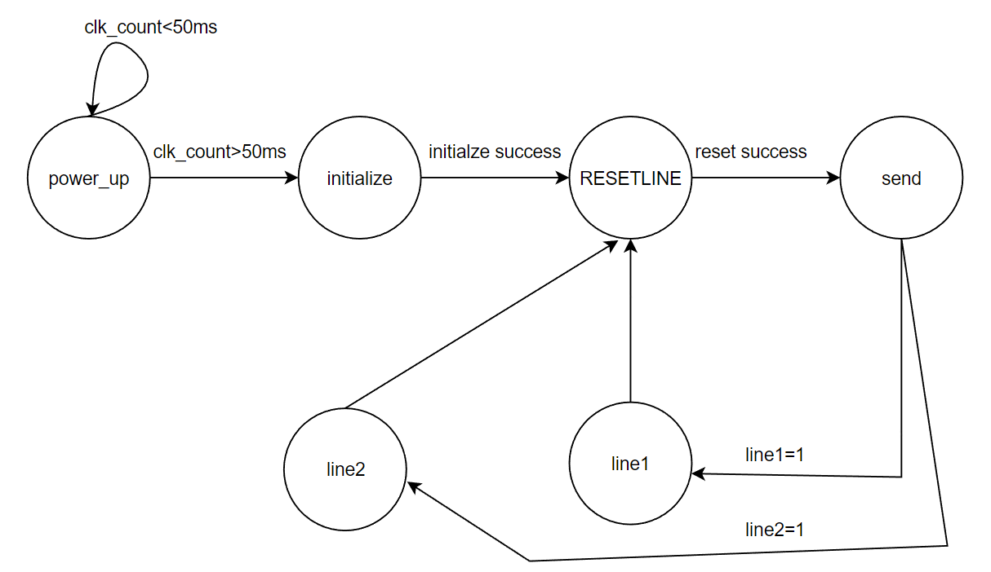
2. MÔ TẢ PHẦN CỨNG BẰNG NGÔN NGỮ VHDL
2.4 Khối Điều khiển hiển thị LCD
Tên chân | In/Out | Chức năng
clk | In | Cấp xung clock cho
reset_n | In | Reset LCD
rw, rs, e | Out | Các chân điều khiển LCD
lcd_data_x | Out(8 bit) | Chân dữ liệu cấp cho
line1_buffer | In (128 bit) | Dữ liệu cho hàng 1
line2_buffer | Ịn (128 bit) | Dữ liệu cho hàng 2

Slide 15
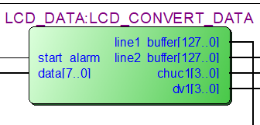
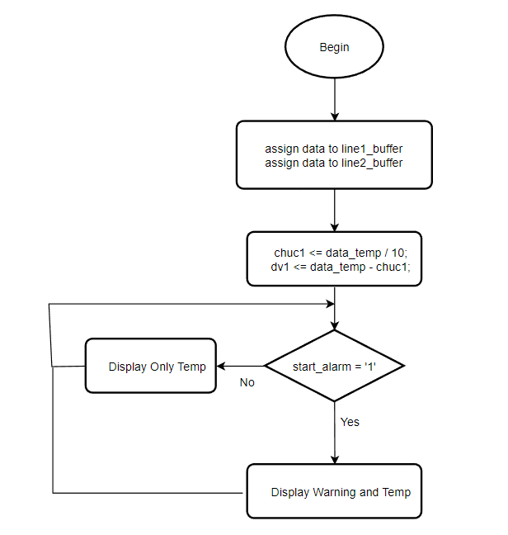
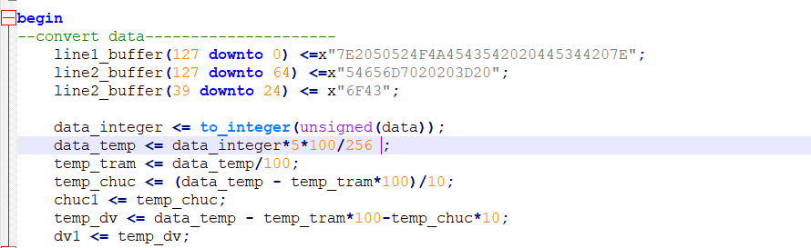
2. MÔ TẢ PHẦN CỨNG BẰNG NGÔN NGỮ VHDL
2.5 Khối xử lý dữ liệu hiển thị
Tên chân | In/Out | Chức năng
Data | In (8 bit) | Dữ liệu từ khối cảm biến
start_alarm | In | Nhận tín hiệu cảnh báo
line1_buffer | Out (128 bit) | Dữ liệu cho hàng 1 LCD
line2_buffer | Out (128 bit) | Dữ liệu cho hàng 2 LCD
chuc1 | Out | Dữ liệu nhiệt độ hàng chục
dv1 | Out | Dữ liệu nhiệt độ hàng đơn vị

Slide 16
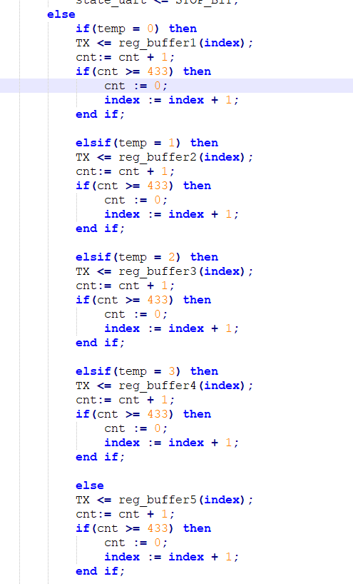
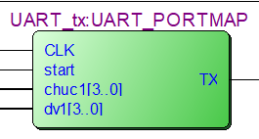
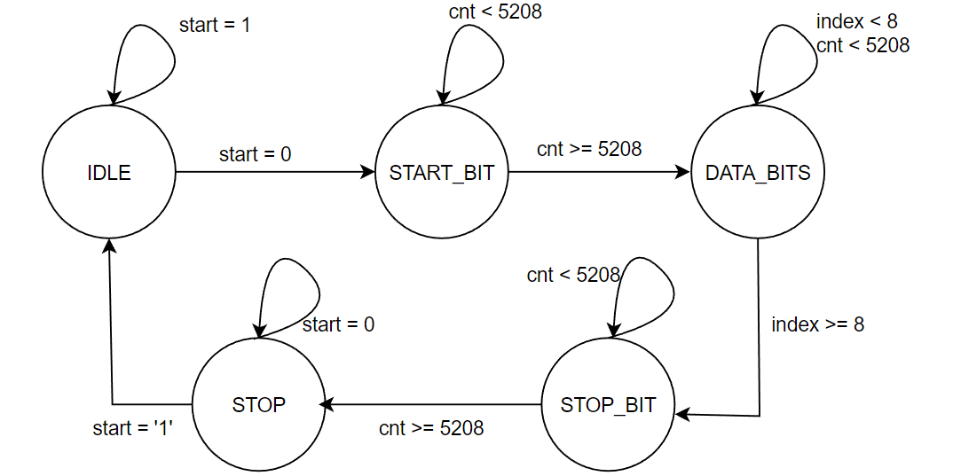
2. MÔ TẢ PHẦN CỨNG BẰNG NGÔN NGỮ VHDL
2.6 Khối UART
Tên chân | In/Out | Chức năng
start | In | Tín hiệu bắt đầu gửi từ nút nhấn
CLK | In | Xung clock cho khối hoạt động
TX | Out | Chân dữ liệu truyền UART
chuc1 | In | Giá trị nhiệt độ hàng chục
dv1 | In | Giá trị nhiệt độ hàng đơn vị

Slide 17
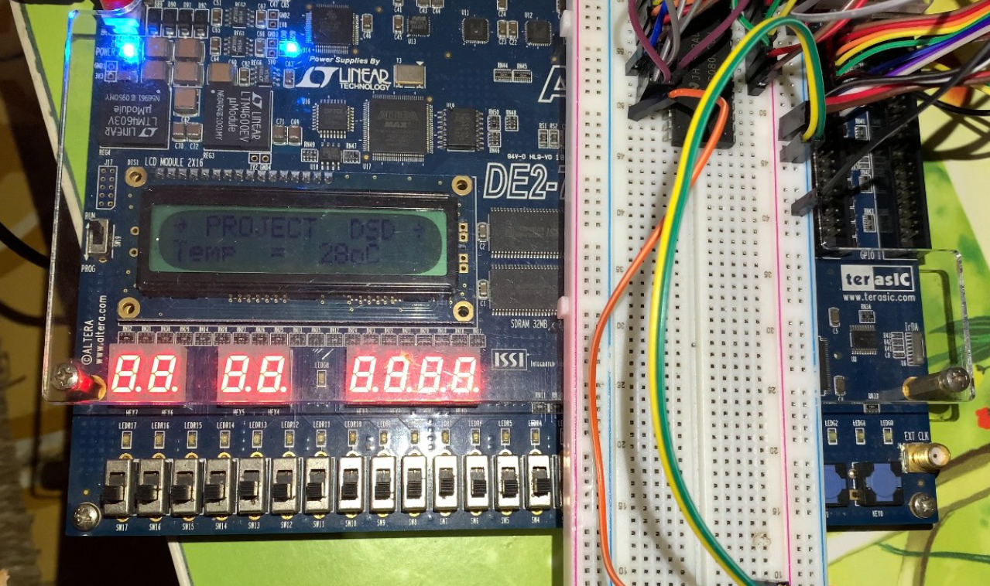
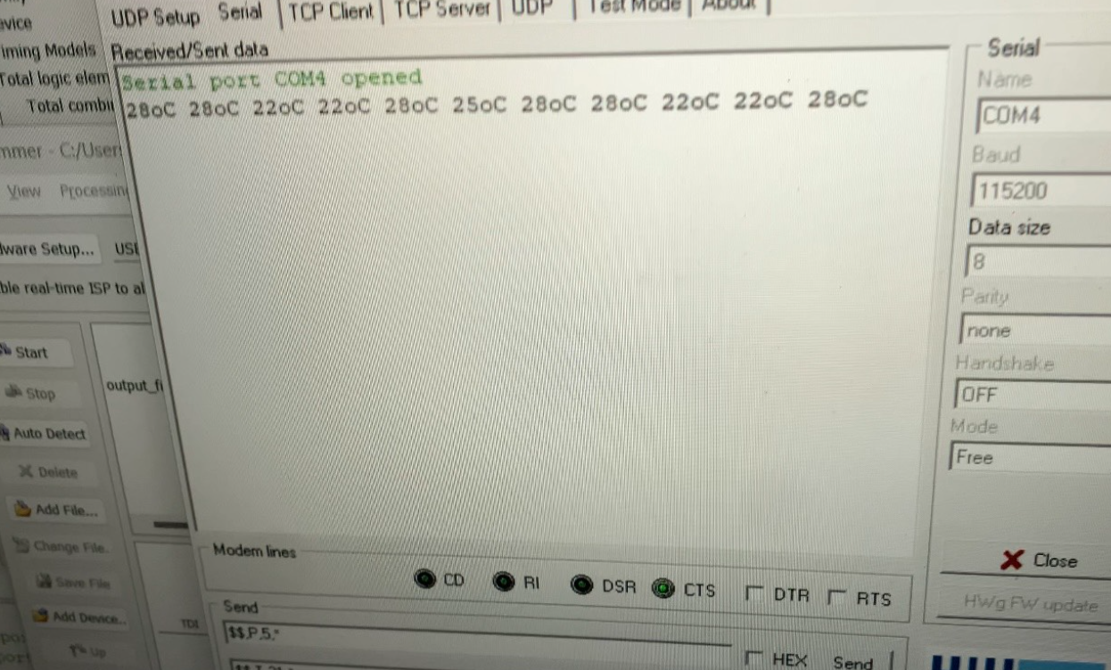
3. KẾT QUẢ
Nhóm đã thực hiện được các yêu cầu cơ bản của bài tập lớn:
Thực hiện đọc dữ liệu từ cảm biến analog sử dụng ADC
Giao tiếp ADC với FPGA
Hiển thị dữ liệu và cảnh báo
Truyền thông dữ liệu lên máy tính bằng giao thức UART

Slide 18
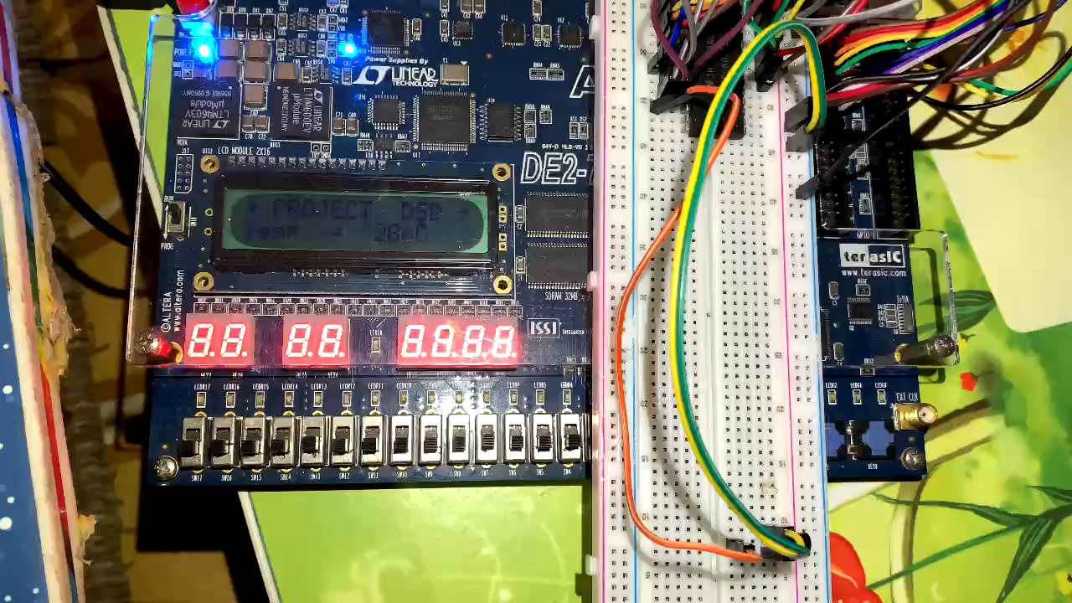
3. KẾT QUẢ

Slide 19
THANK YOU !

